Slide 1


电气工程建模与仿真
MATLAB综合案例
电气工程建模与仿真课程组
2021年04月

Slide 2
目 录
Matlab应用简介
信号频谱分析
傅里叶分解
短时傅里叶分解
小波分解
图像处理初步
2

Slide 3
目 录
Matlab应用简介
信号频谱分析
傅里叶分解
短时傅里叶分解
小波分解
图像处理初步
课堂练习
3

Slide 4
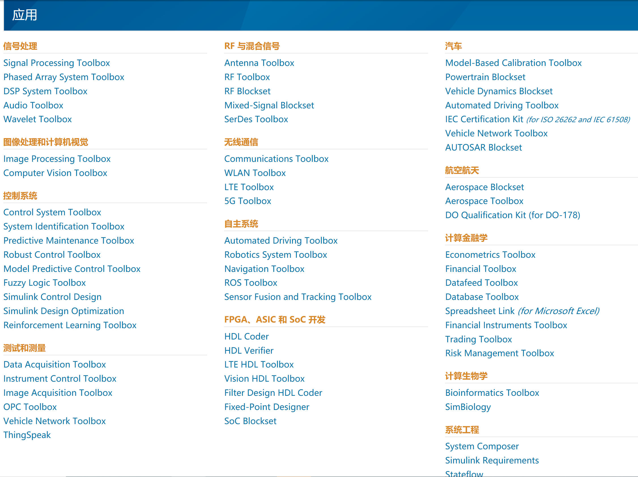
Matlab应用简介
应用领域

Slide 5
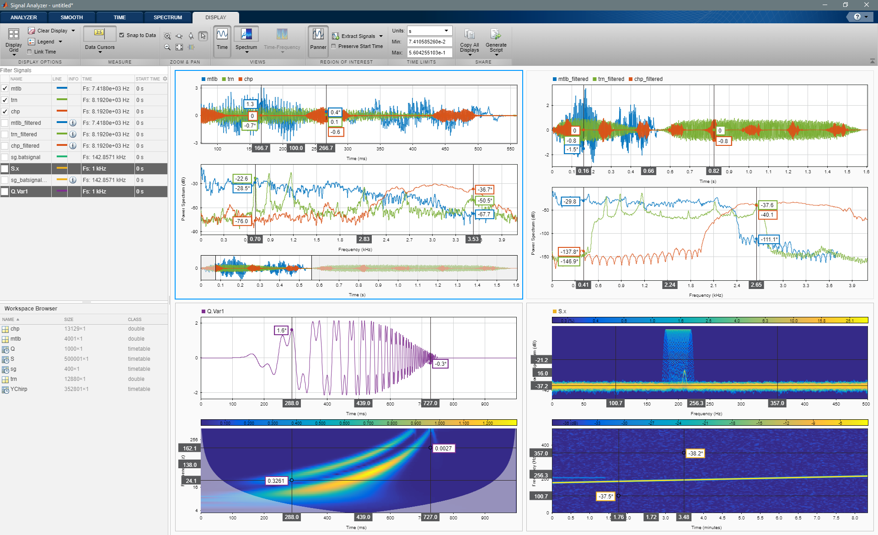
Matlab应用简介
信号处理
信号频谱分析、去噪、特诊信号识别、压缩存储等。

Slide 6
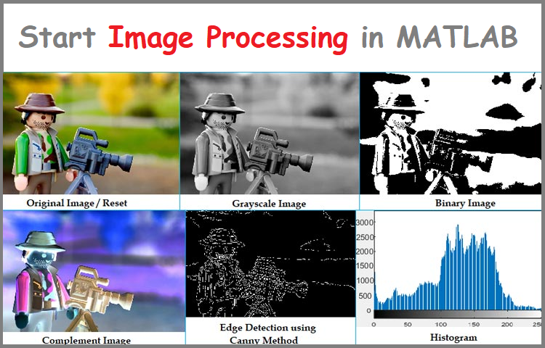
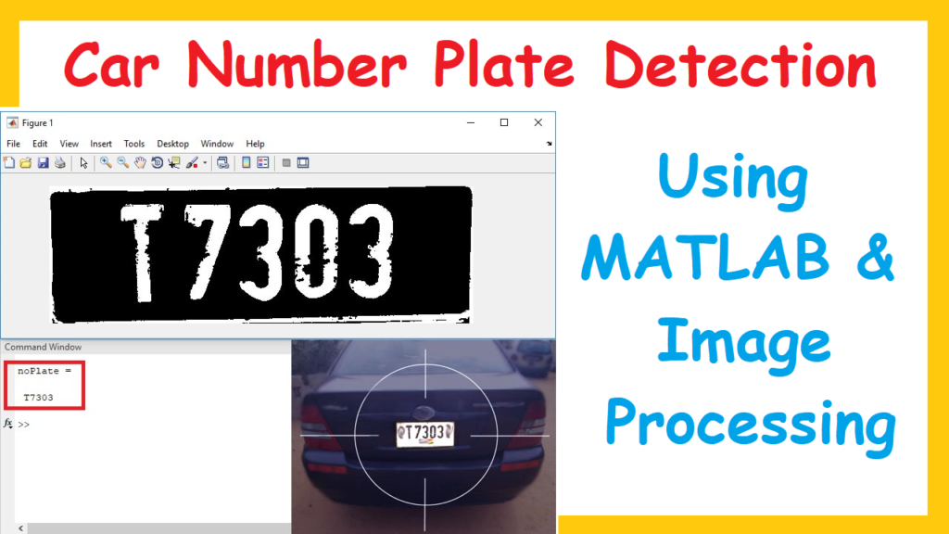
Matlab应用简介
图像处理&机器视觉
图像的去噪、压缩、目标跟踪识别、智能读取等。

Slide 7
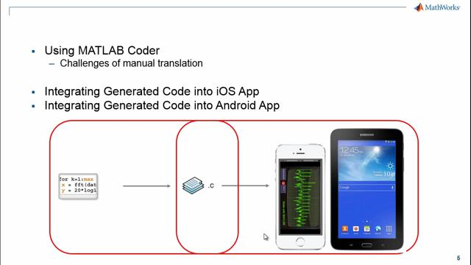
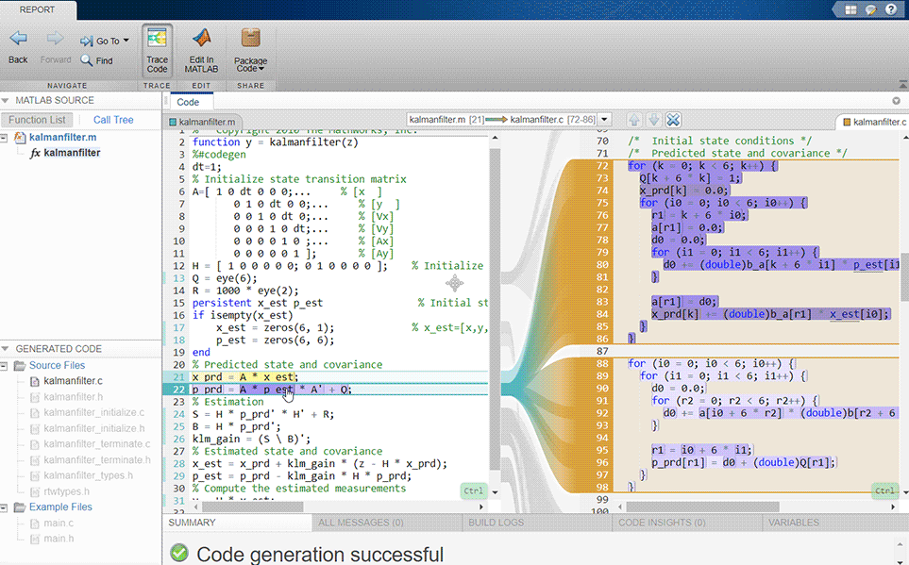
Matlab应用简介
多平台综合
使用matlab编制的算法可通过coder移植到其它平台，如Android、嵌入式系统等，实现高效率开发。

Slide 8
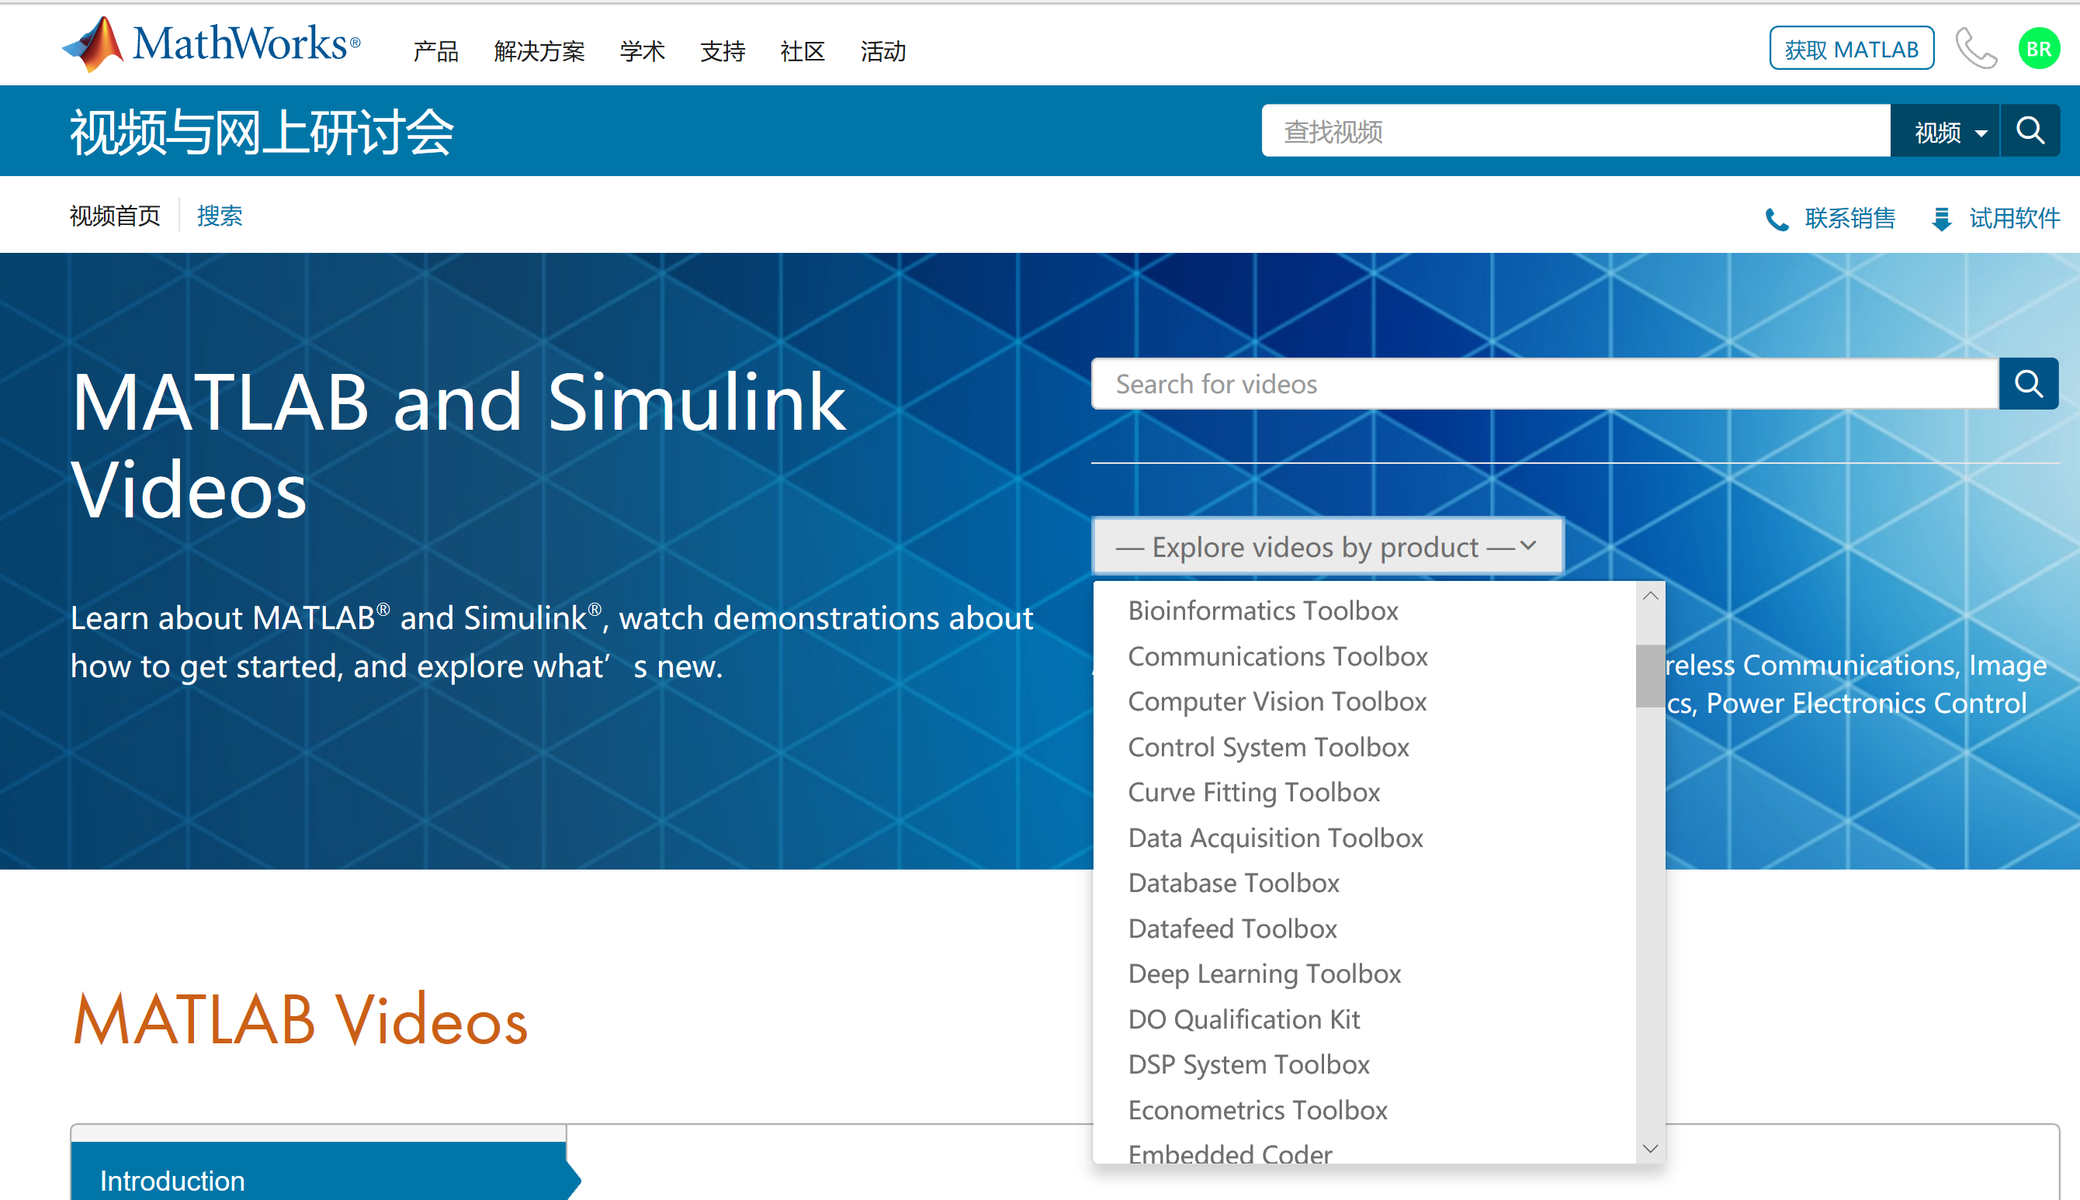
Matlab应用简介
官方资料提取
各行业相关问题在官网都有大量视频资料，见https://ww2.mathworks.cn/videos/search.html?s_tid=gn_ev_rw&q=&page=1，非常值得学习。
Notes:
课程重要的是老师告诉你***很有用，值得一学

Slide 9
目 录
Matlab应用简介
信号频谱分析
傅里叶分解
短时傅里叶分解
小波分解
图像处理初步
9

Slide 10
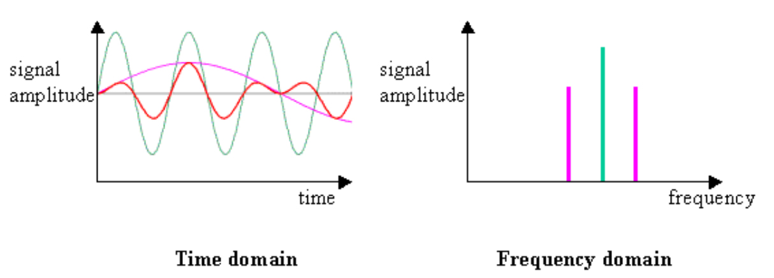
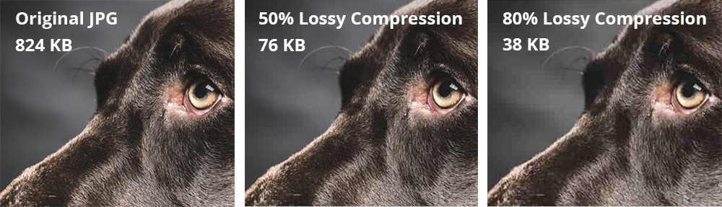
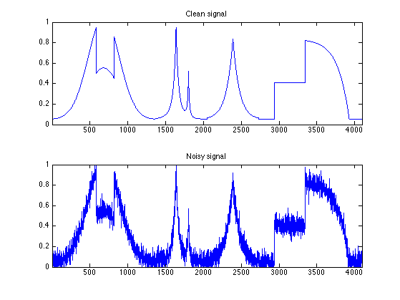
信号频谱分析
信号频谱
对应信号在频率域的特征
往往比时域信号表达更清晰简单
应用
信号滤波、去噪
信号（图像等）压缩

Slide 11
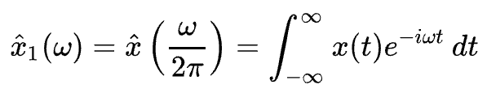
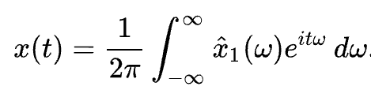
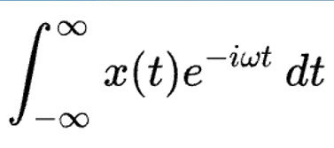
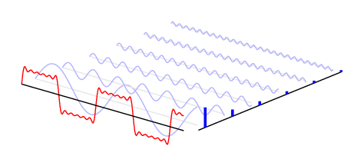
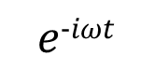
傅里叶（Fourier）分解
原理
正变换
三角函数
$$e−iωt$$
逆变换
理解
函数空间理论：正弦函数是有界连续函数空间的一组正交基函数，所有函数都可由正弦函数叠加得到；
可以看作是x(t)与正弦函数e^{-iωt}的内积（投影）运算，是一个求坐标的过程；
还可以看作是用特定频率的带通滤波器从x(t)中滤波的过程。
<x(t),e^{-i ω1 t}>
ω₁分量
_{x(t)}
<x(t),e^{-i ω2 t}>
ω₂分量
ω₄
…
ω₃
ω₂
<x(t),e^{-i ωn t}>
ω_{n}分量
ω₁

Slide 12
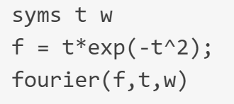
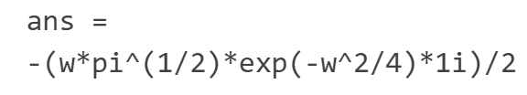
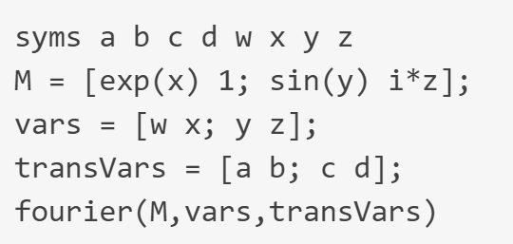
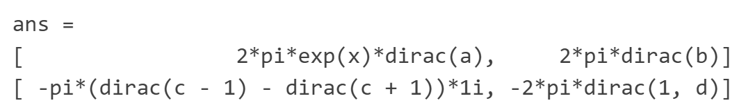
傅里叶（Fourier）分解
Matlab中的实现
解析计算
待变换函数
fourier(f)
fourier(f,transVar)
fourier(f,var,transVar)
自变量
频率域变量
x并未被当作自变量

Slide 13
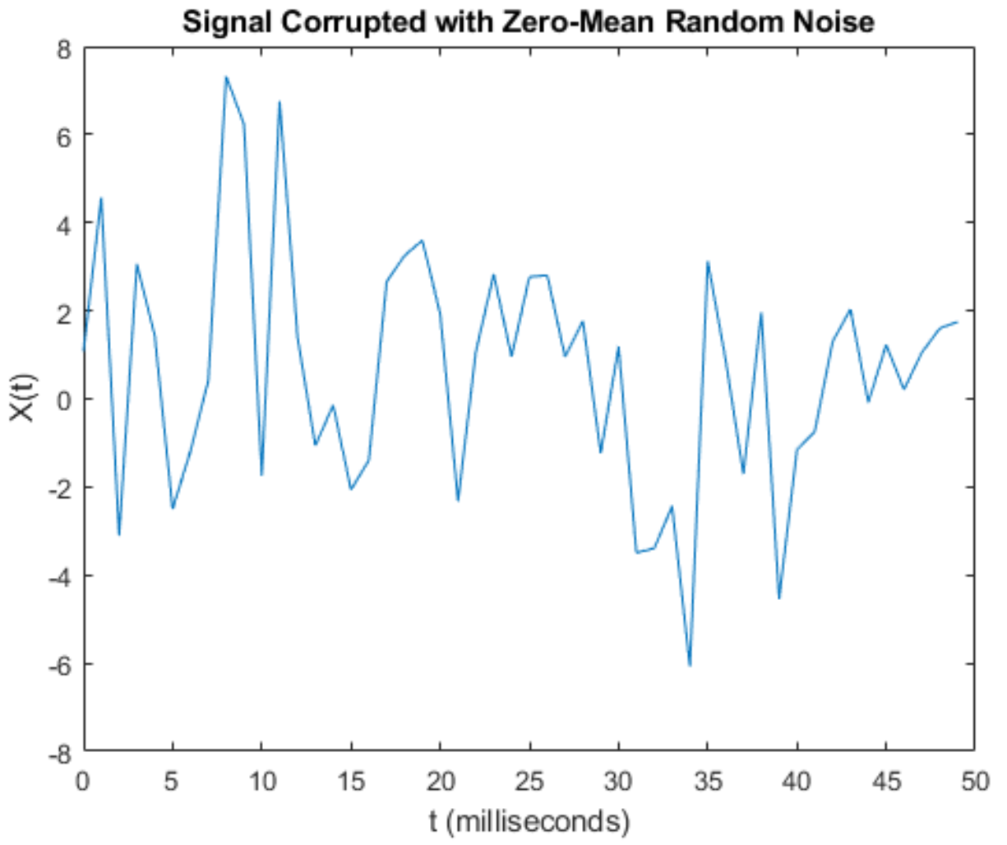
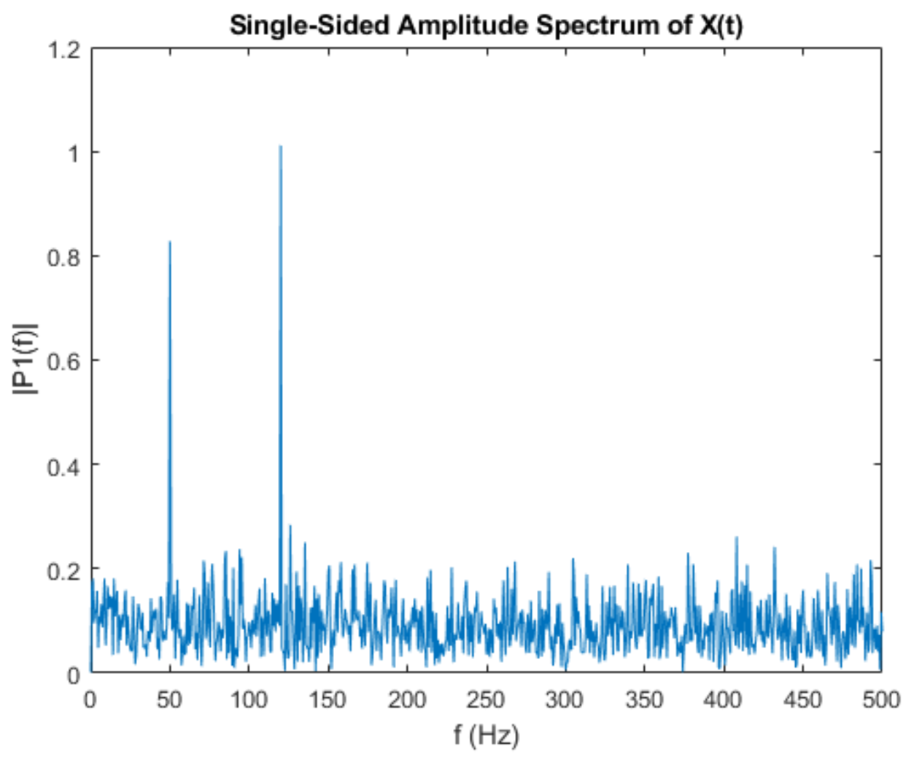
傅里叶（Fourier）分解
Matlab中的实现
数值计算（原理参考FFT算法https://zh.wikipedia.org/zh-hans/快速傅里叶变换）
待分解信号
Y = fft(X)
Y = fft(X,n)
Y = fft(X,n,dim)
* 相关函数 fftshift()，返回的是将负频率分量折算成正频率后的结果。
n点FFT，一般取2^{m}
分解维度，对第dim维进行分解
各频率分量的幅值和相位，用复数表示
X = 0.7*sin(2*pi*50*t)
+sin(2*pi*120*t)
+2*randn(size(t));

Slide 14
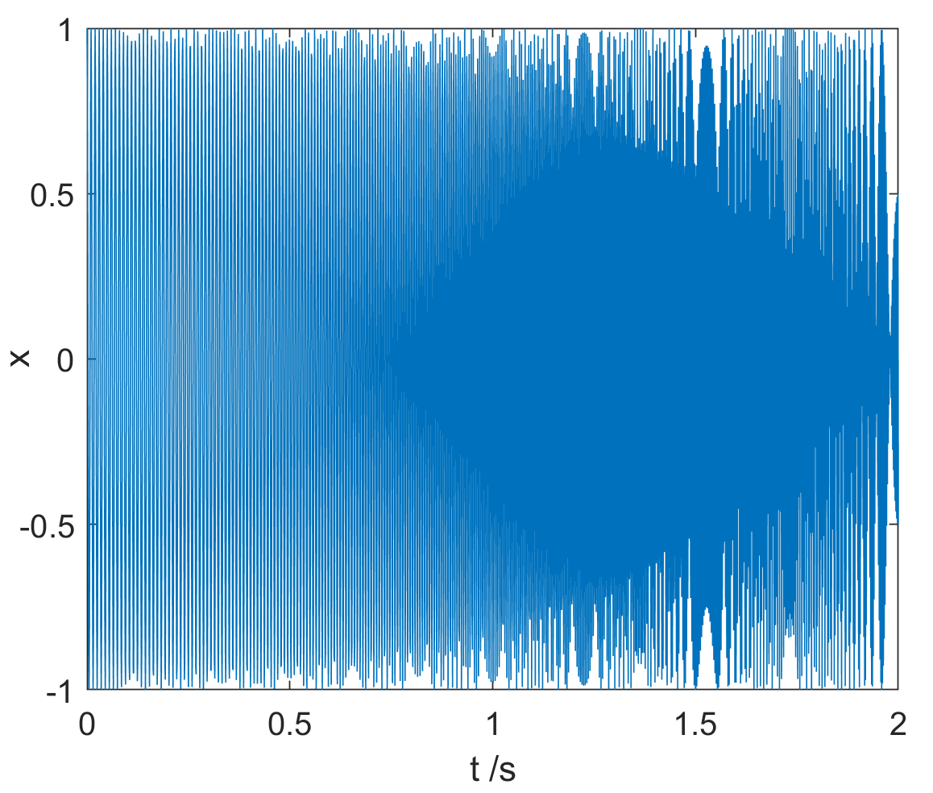
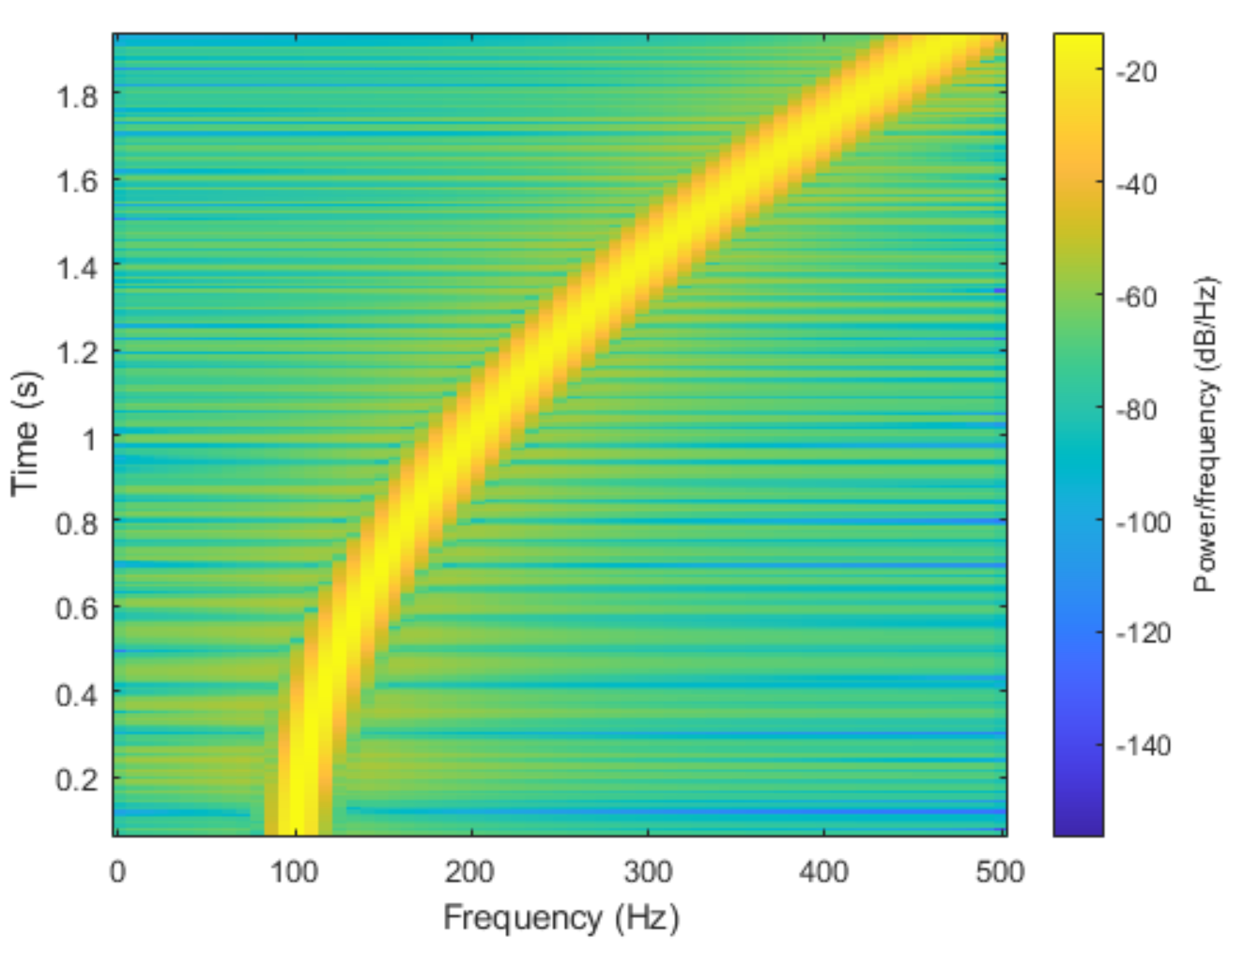
短时傅里叶（Fourier）分解
背景
工程实际中遇到的信号特征（频率等）常常是随时间变化的，然而傅里叶分解是对整段信号进行分解，难以反映短时信息。
将信号分成小段，分别傅里叶分解？可以！
Matlab中的实现
待分解信号
窗函数
s/[s,w,t] = spectrogram(x)
s/[s,w,t] = spectrogram(x,window)
s/[s,w,t] = spectrogram(x,window,noverlap)
s/[s,w,t] = spectrogram(x,window,noverlap,nfft)
相邻窗口重叠数据点数
n点FFT，一般取2^{m}

Slide 15
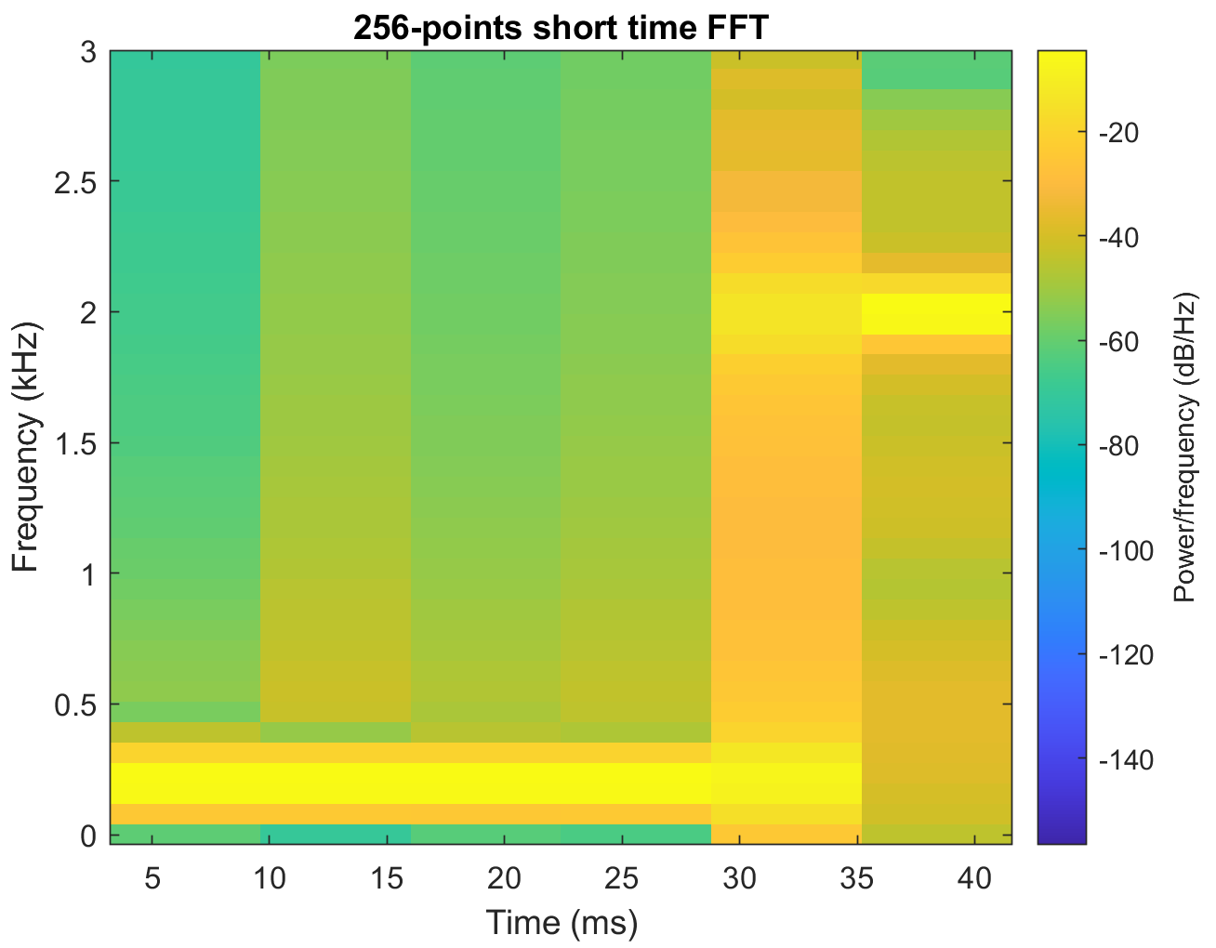
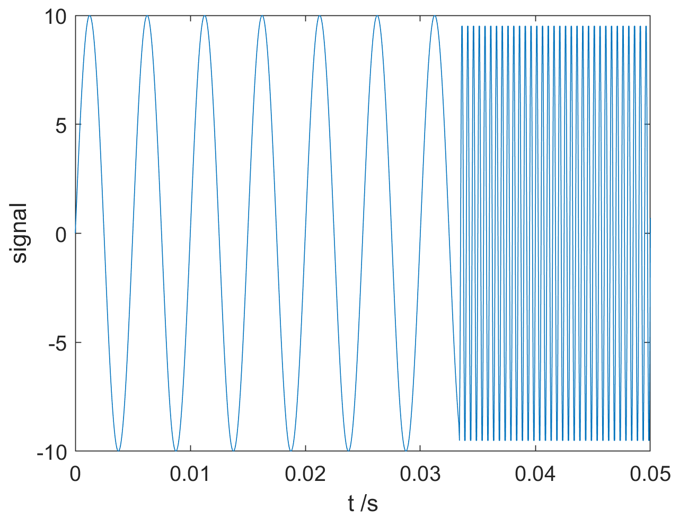
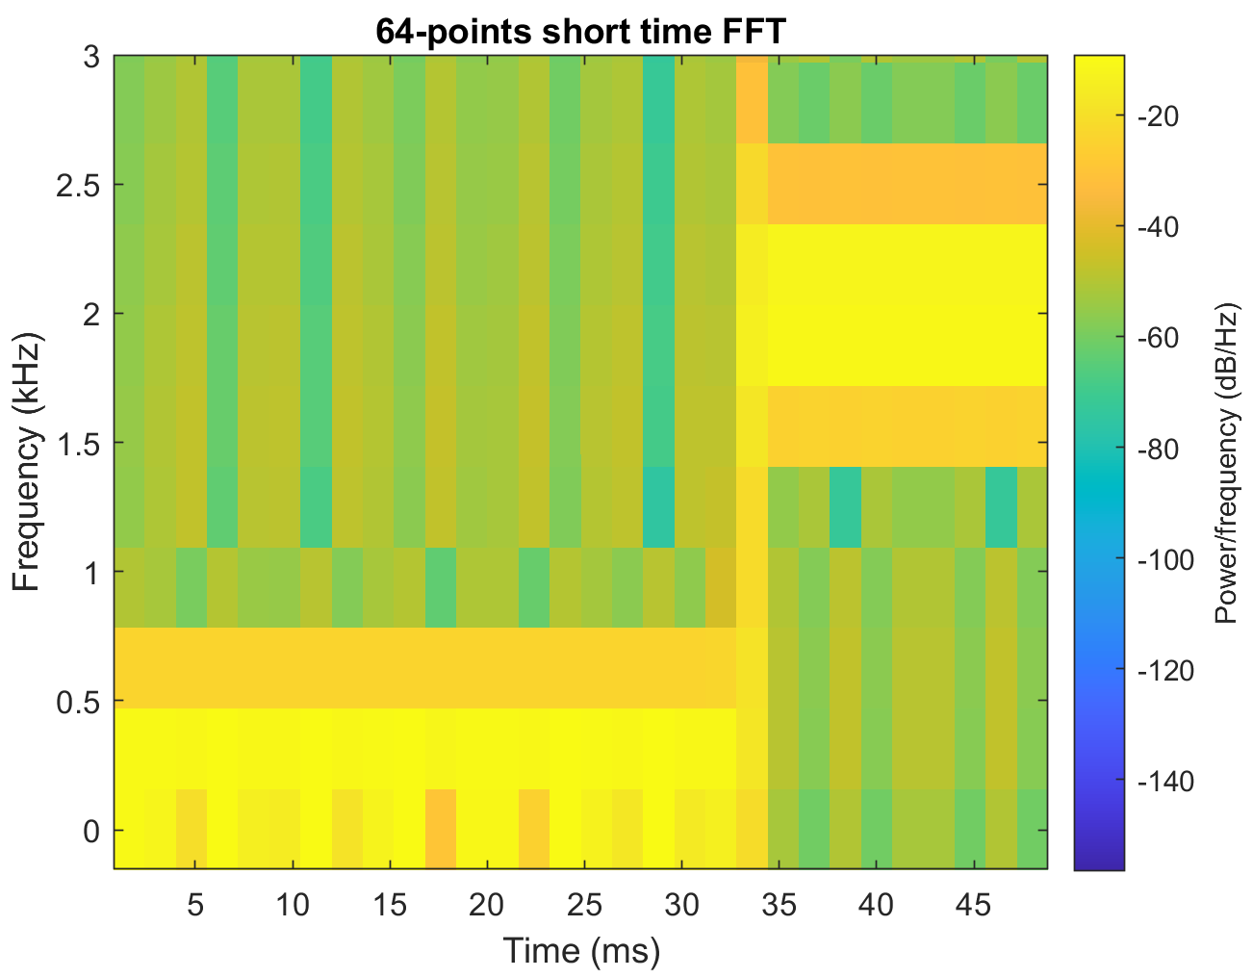
短时傅里叶（Fourier）分解
缺点
窗口的选择经验性强，长窗口则时间分辨率低，短窗口则频率分辨率低
对频率随时间大幅变化的信号适应性
200Hz
2kHz

Slide 16
小波（Wavelet）分解
背景
用更严密的理论，改善短时傅里叶分解的缺点，在时间分辨和频率分辨上都具有较好性能。
理论知识
不同频率的正弦函数能构成连续函数空间的一组基，对应傅里叶变换；
连续函数空间还可以有很多其它种基函数，就像我们所处的三维欧氏空间的基可以是(e_{x},e_{y},e_{z})，也可以是其它不共面的向量组。小波变换就是基于一些局域基函数建立起来的；
三角函数是全局函数（函数值在-∞到+∞都有非零值），必然导致傅里叶分解的局域特性不好，小波函数则是一系列局域函数，可以有很好的局域特性。
正变换
小波函数
逆变换

Slide 17
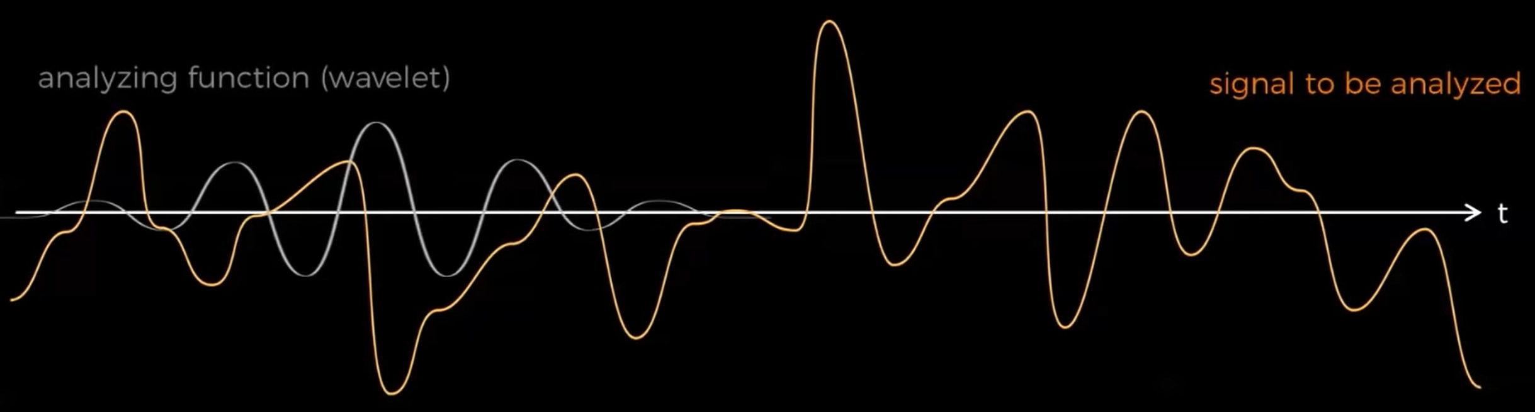
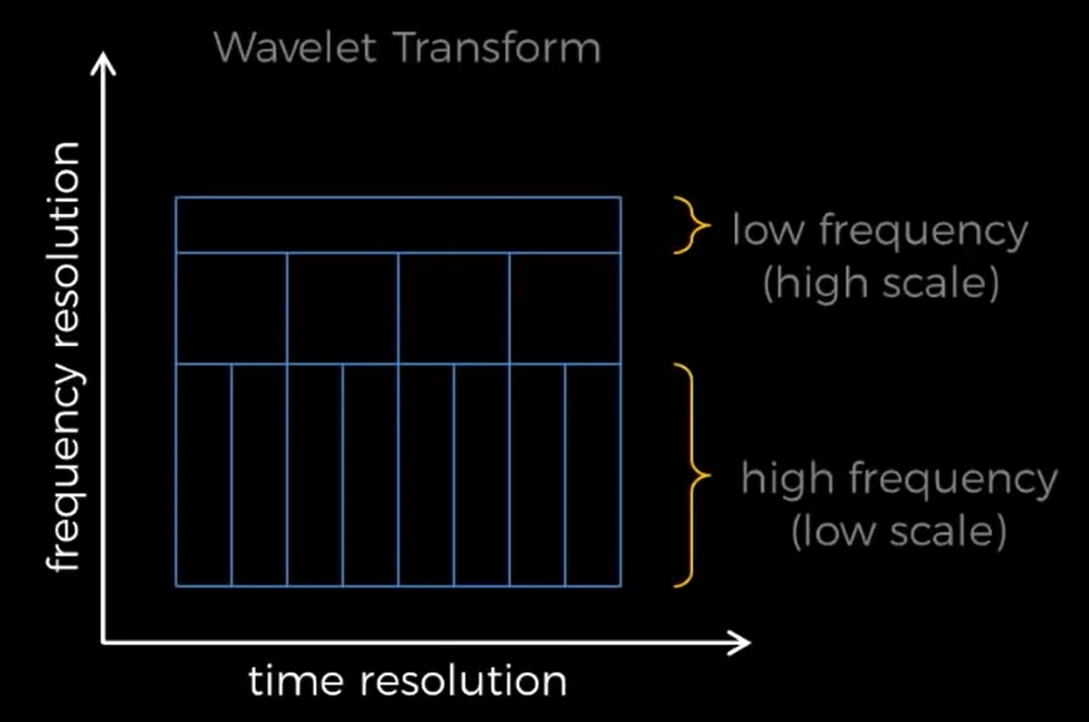
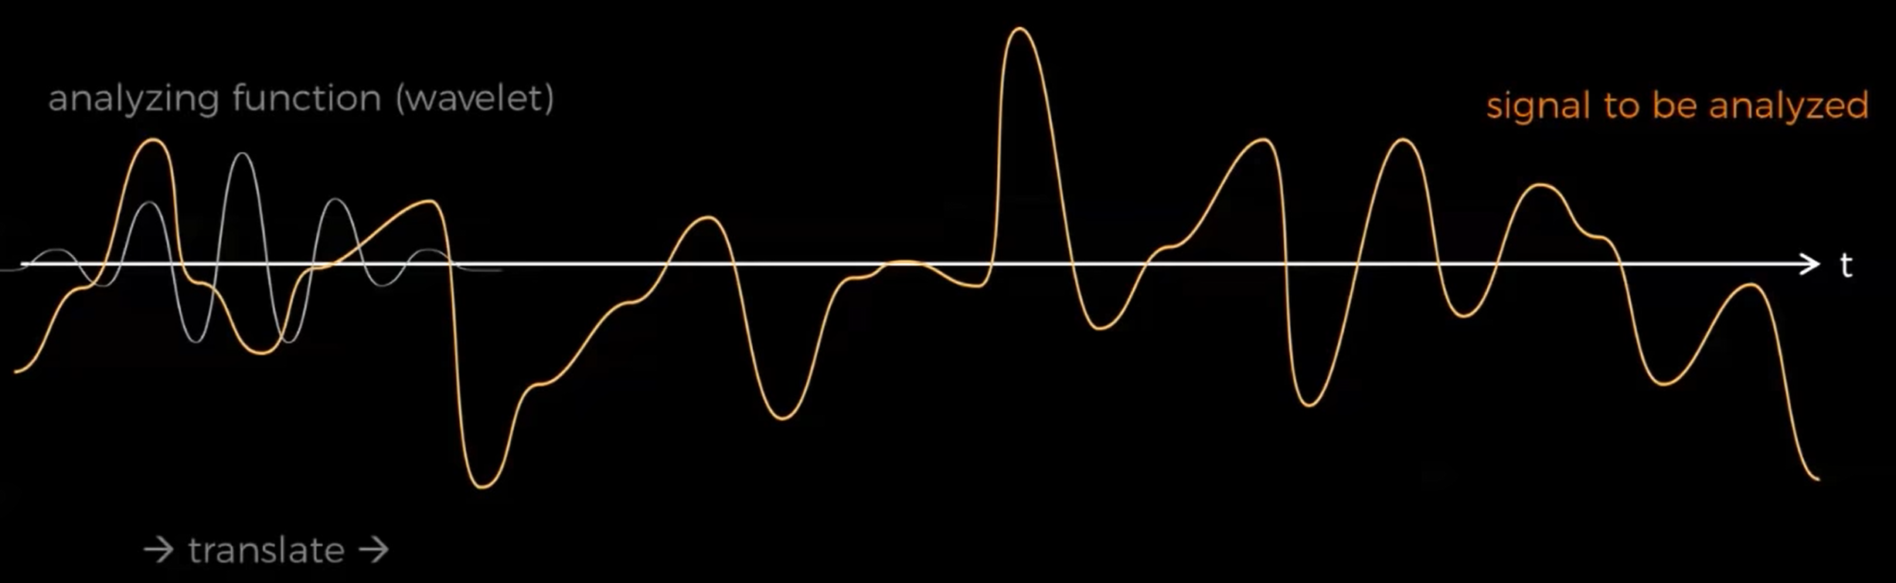
小波（Wavelet）分解
变换过程
可看作是多次短时傅里叶变换的叠加结果
参考：https://www.youtube.com/watch?v=ZnmvUCtUAEE

Slide 18
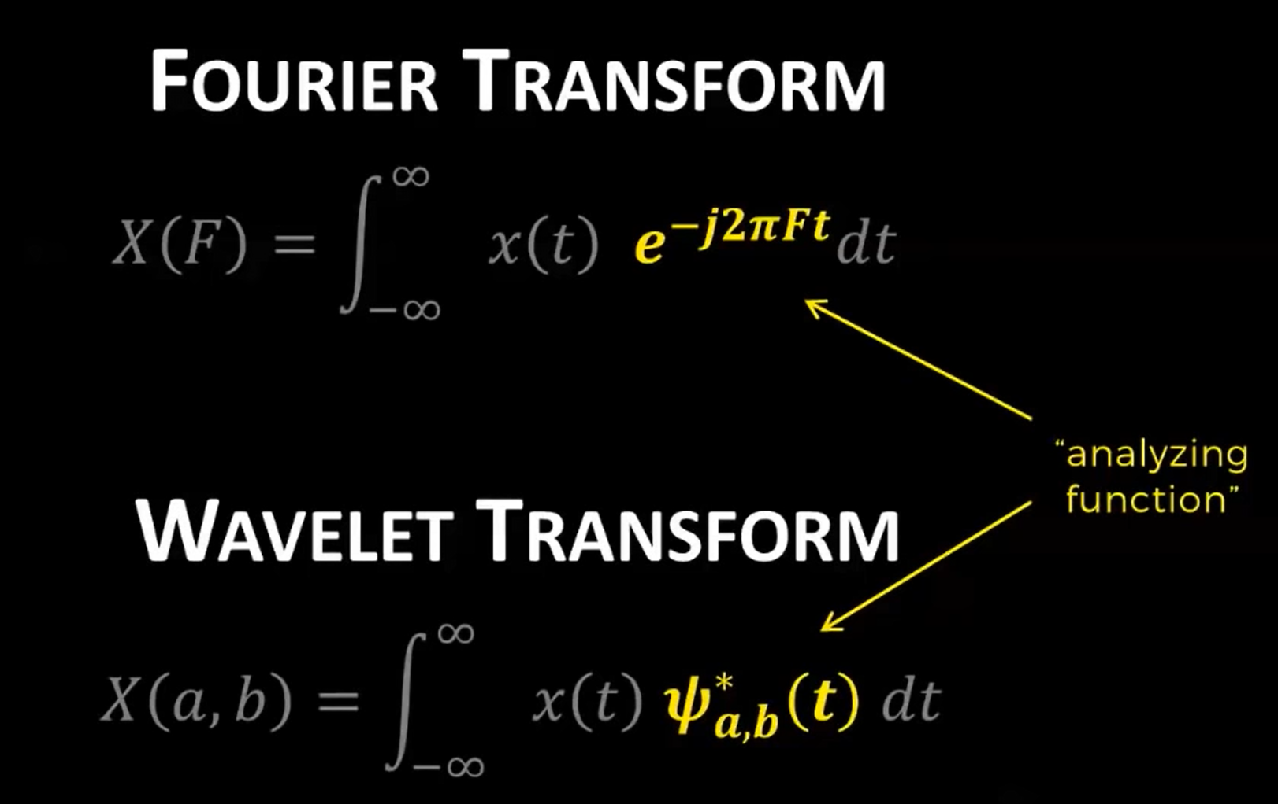
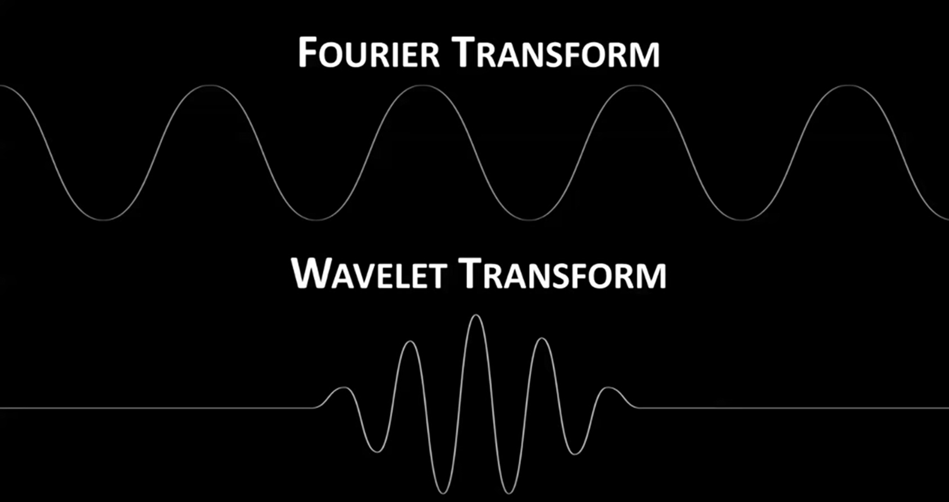
小波（Wavelet）分解
与傅里叶分解的对比
全局基函数与局域基函数，导致时间分辨特性的差别
严密的函数空间理论支持使得小波分解比短时傅里叶分解更可靠

Slide 19
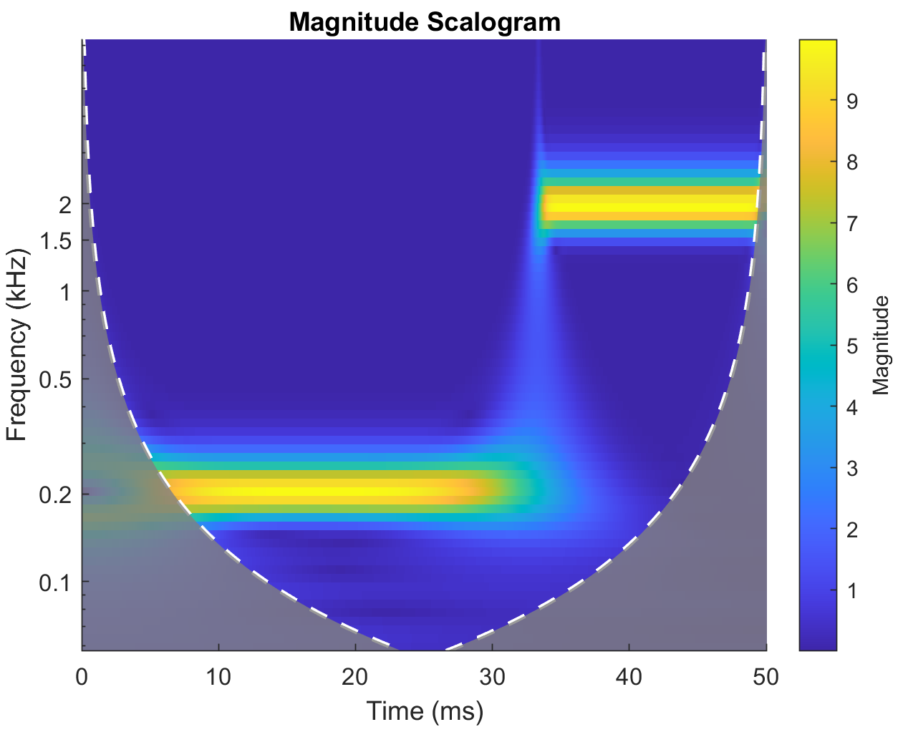
小波（Wavelet）分解
Matlab中的实现
连续小波变换
待分解信号
小波函数
wt = cwt(x)
wt = cwt(x,wname)
[wt,f] = cwt(___,fs)
信号采样频率
200Hz
2kHz

Slide 20
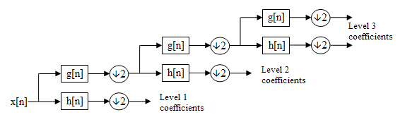
小波（Wavelet）分解
待分解信号
Matlab中的实现
离散（快速）小波分解
低频分量
小波函数
[cA,cD] = dwt(x,wname)
[cA,cD] = dwt(x,LoD,HiD)
高频分量
滤波器对
一次dwt运算
cA₃
低通
cA₂
cD₃
cA₁
cD₂
cD₁
高通

Slide 21
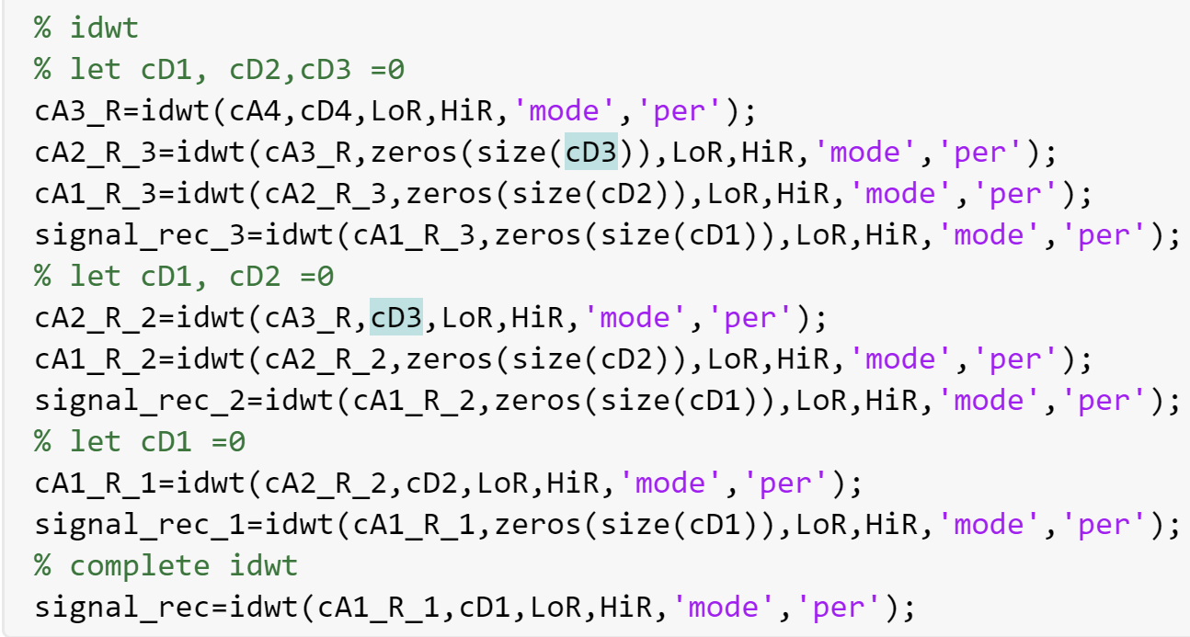
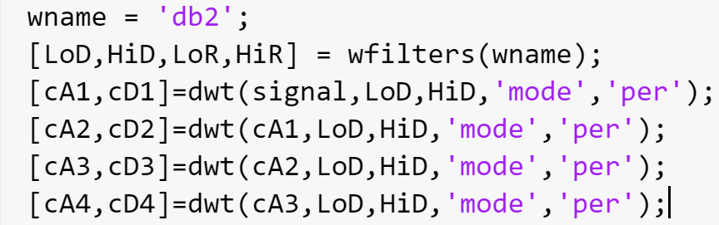
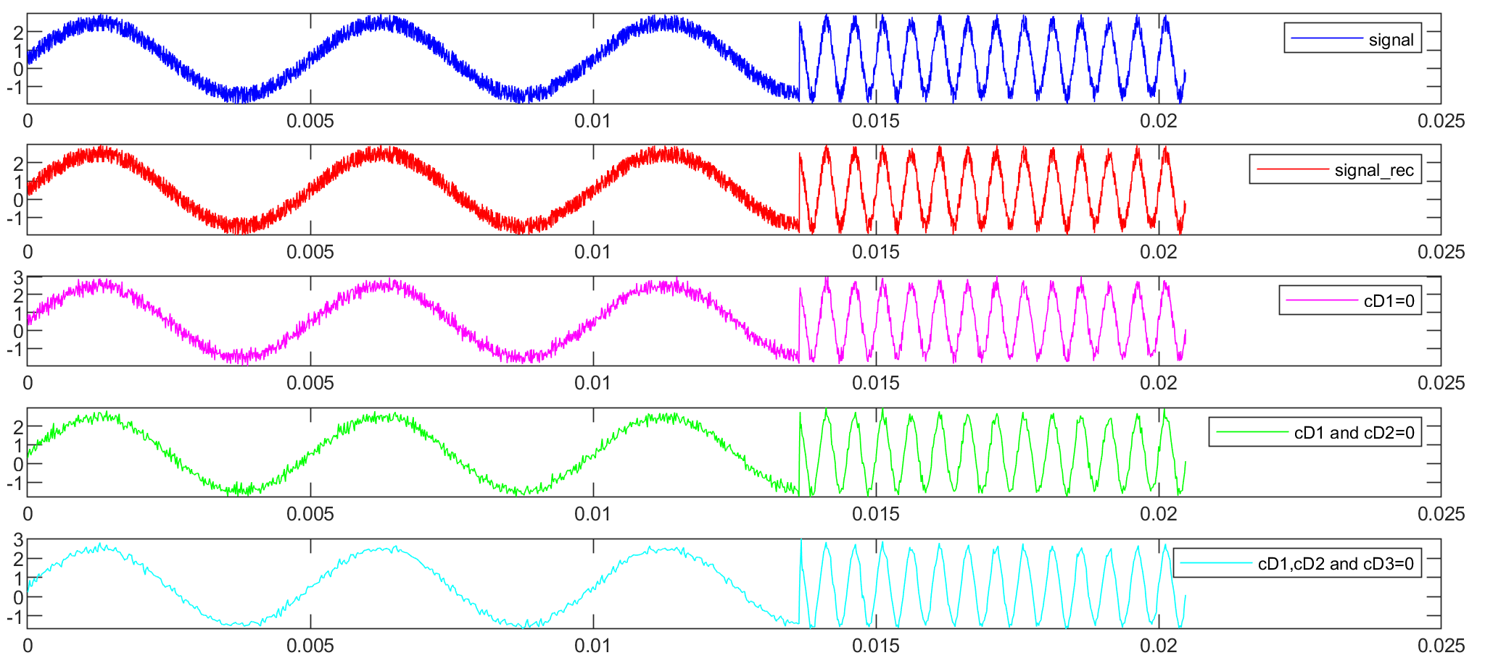
小波（Wavelet）分解
Matlab中的实现
离散（快速）小波分解
dwt()函数功能演示

Slide 22
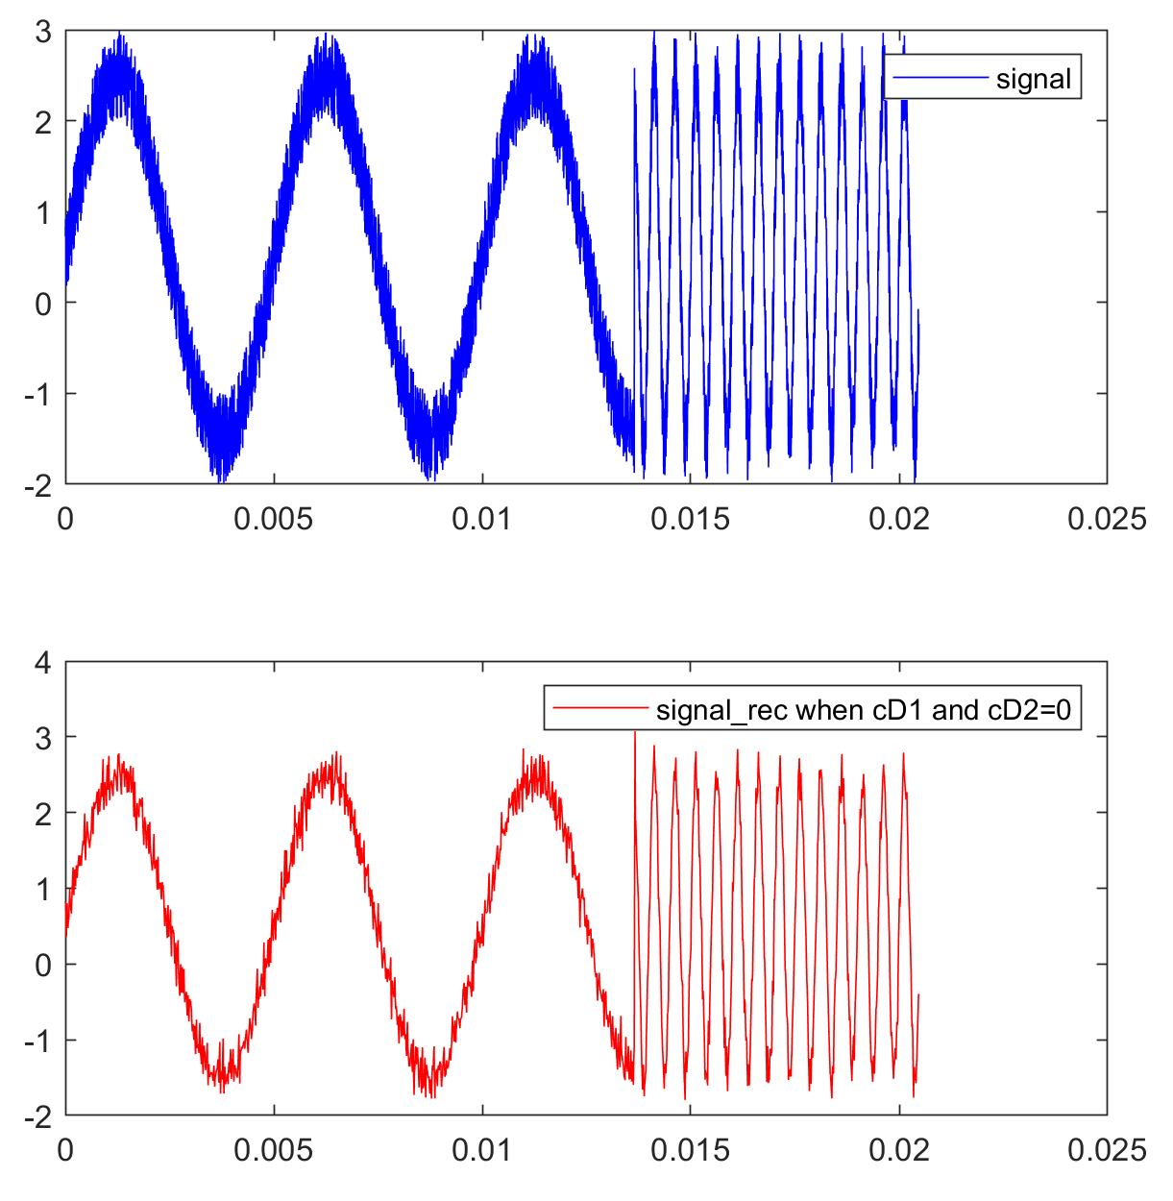
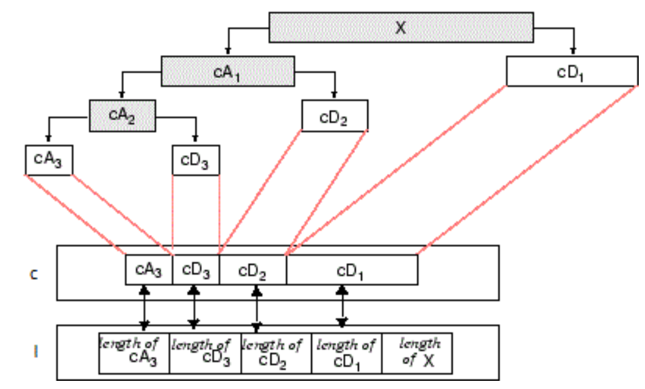
小波（Wavelet）分解
Matlab中的实现
离散（快速）小波分解wavedec()函数
[c,l] = wavedec(x,n,wname)
[c,l] = wavedec(x,n,LoD,HiD)
分解
x = waverec(c,l,wname)
x = waverec(c,l,LoR,HiR)
重建

Slide 23
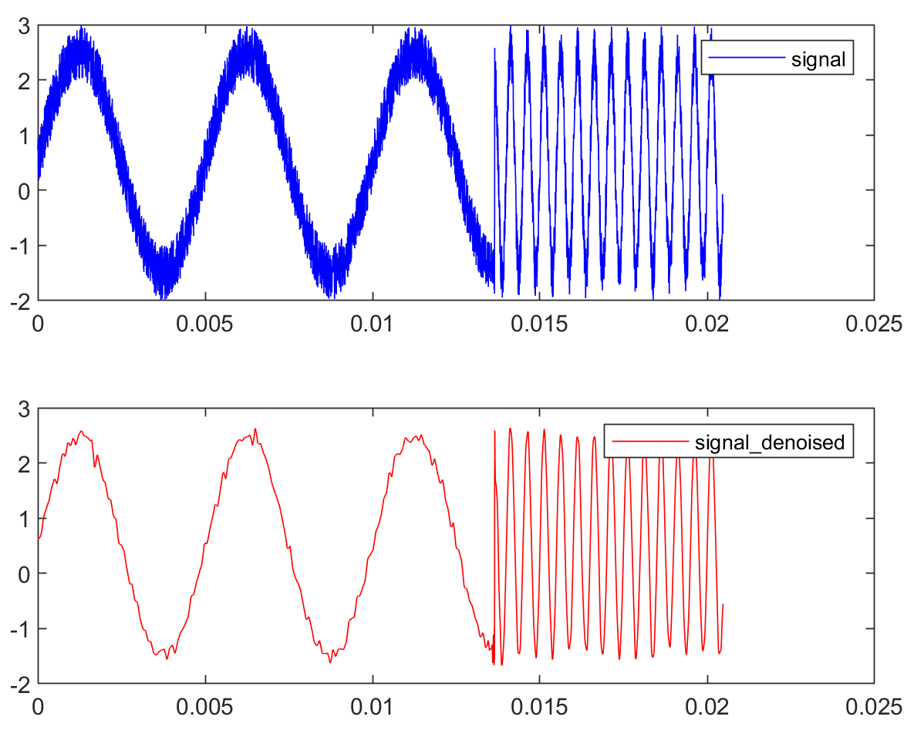
小波（Wavelet）分解
Matlab中的实现
小波去噪工具箱中有个更简单的去噪函数wdenoise()
自带更加智能的算法，去判断如何（分段）去除哪些分量，往往效果更好
XDEN = wdenoise(X)
XDEN = wdenoise(X,LEVEL)
XDEN = wdenoise(___,Name,Value)

Slide 24
时频分析课堂练习
音频信号处理
分析一段音频信号中的频谱特性；去除其中的噪声；尝试去除部分频率分量后的效果。
音频文件见QQ群“dylanf_noise.m4a”

Slide 25
目 录
Matlab应用简介
信号频谱分析
傅里叶分解
短时傅里叶分解
小波分解
图像处理初步
25

Slide 26
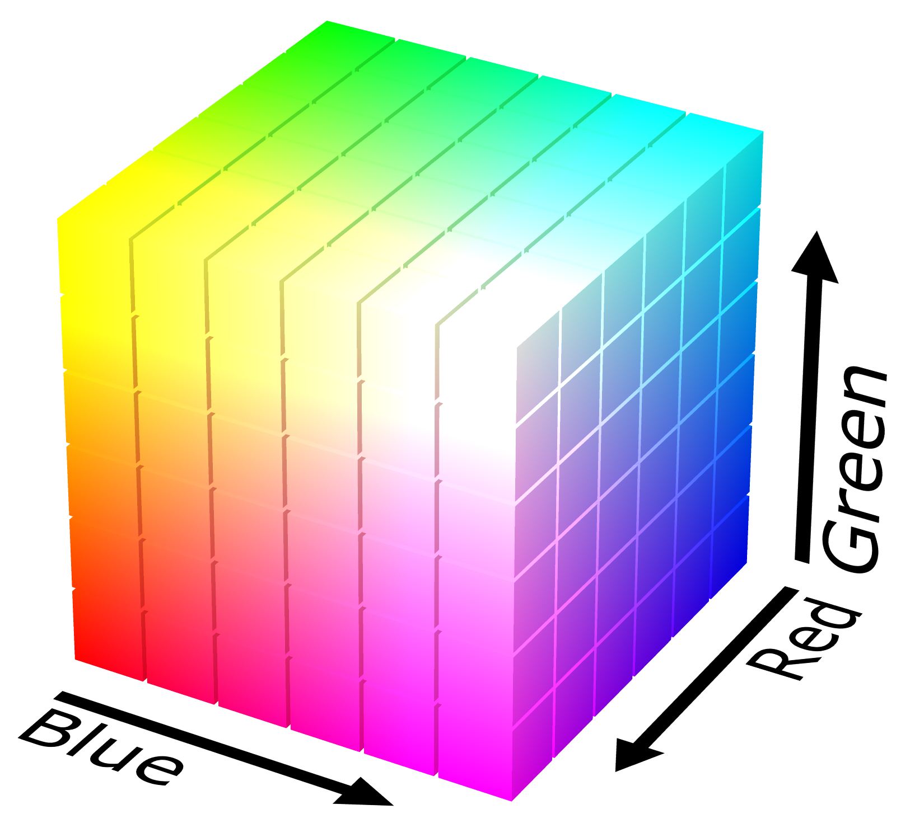
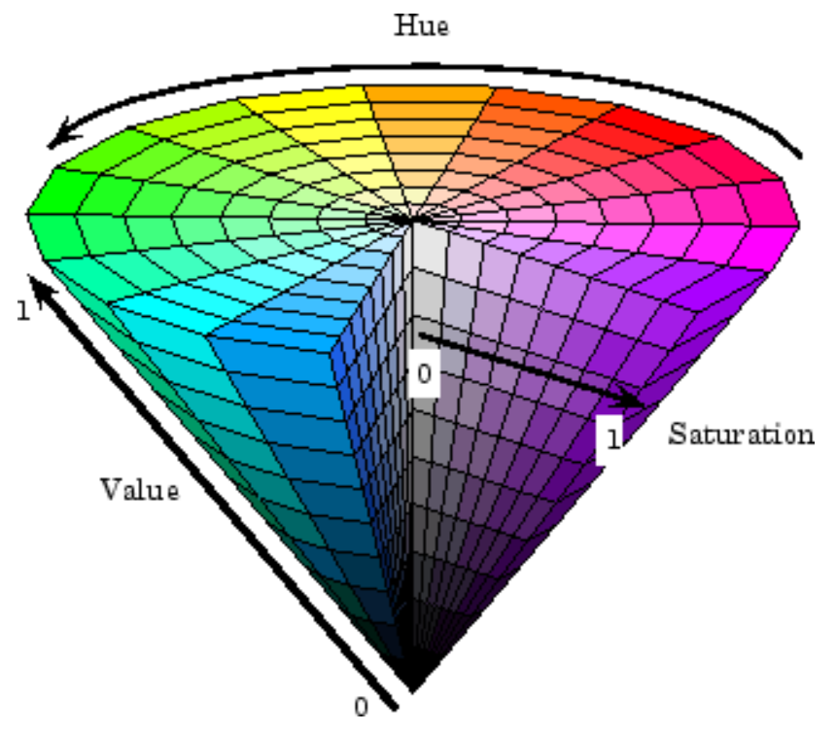
图像处理—基本知识
图像类型
二值图，灰度图，真彩图，索引图
rgb2gray()，rgb2ind()，gray2ind()，ind2gray()，ind2rgb()
颜色空间
两种常用颜色空间：RGB和HSV（色调/饱和度/亮度）
两种空间的相互转换，rgb2hsv() ，hsv2rgb()；
需要安装image toolbox

Slide 27
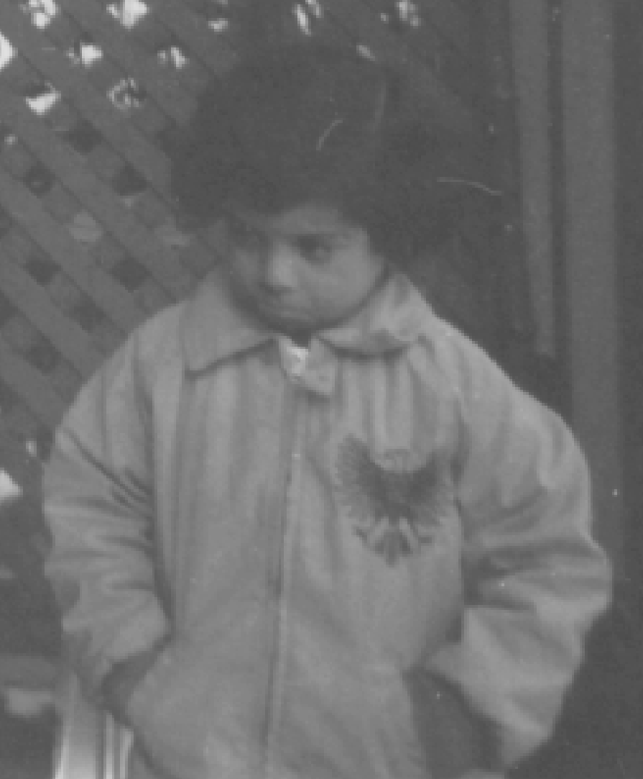
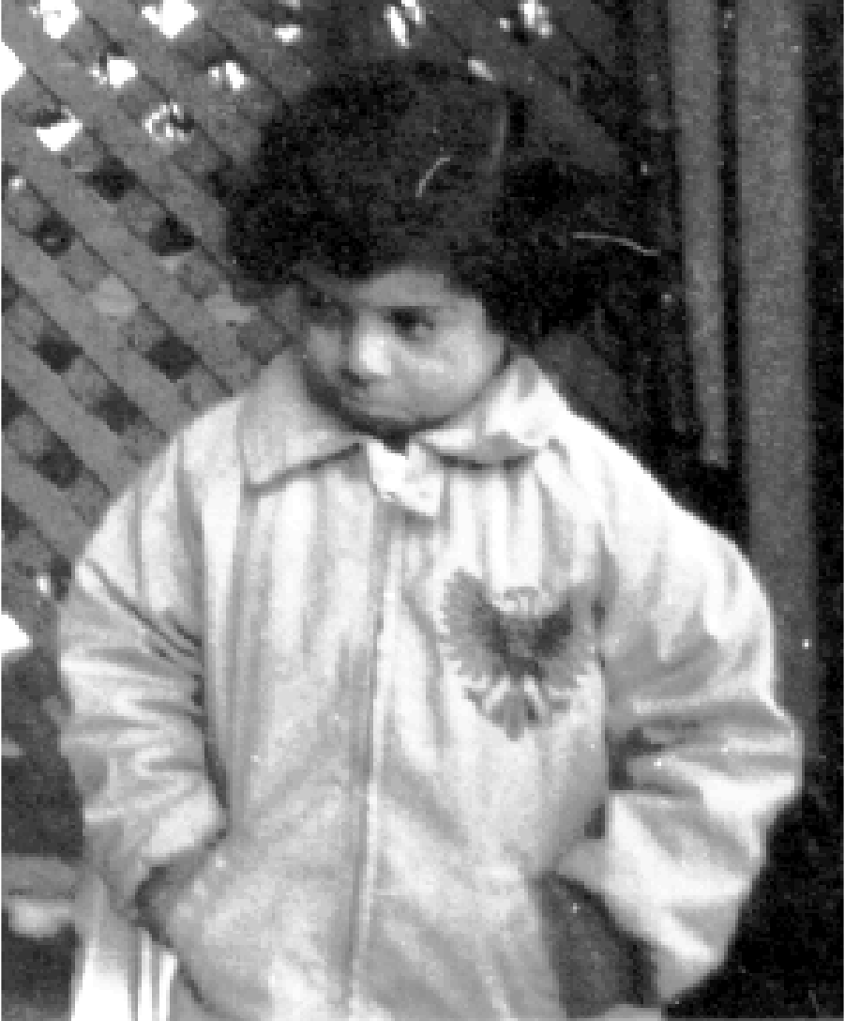
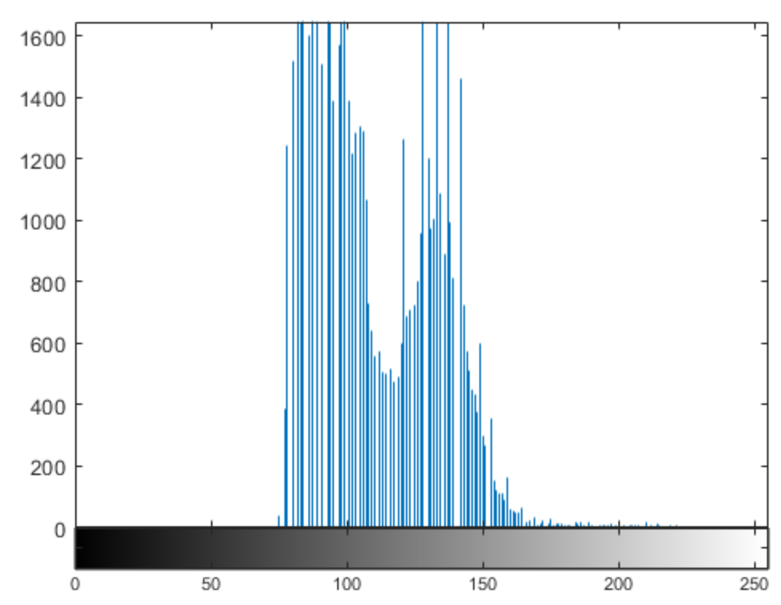
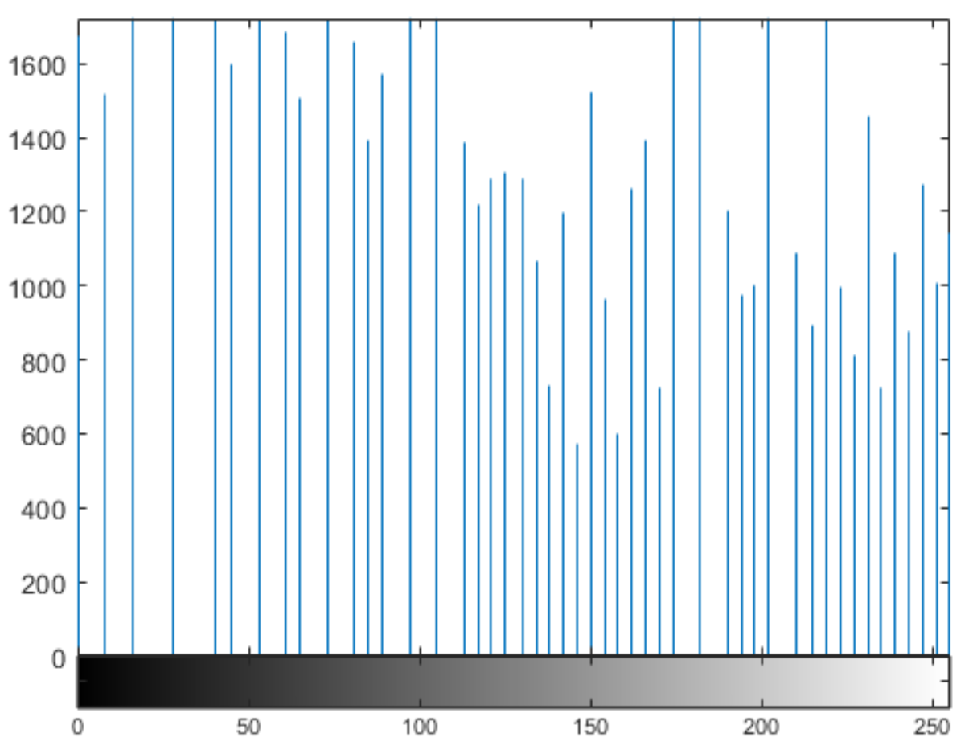
图像处理—图像读写
读写图像
imread()，imshow()，imwrite()，imfinfo()
对比度调节
直方图imhist()
直方图均衡化histeq()
灰度范围调节imadjust()
histeq()
histeq()原理参考：http://blog.sina.com.cn/s/blog_14d1511ee0102wwyt.html

Slide 28
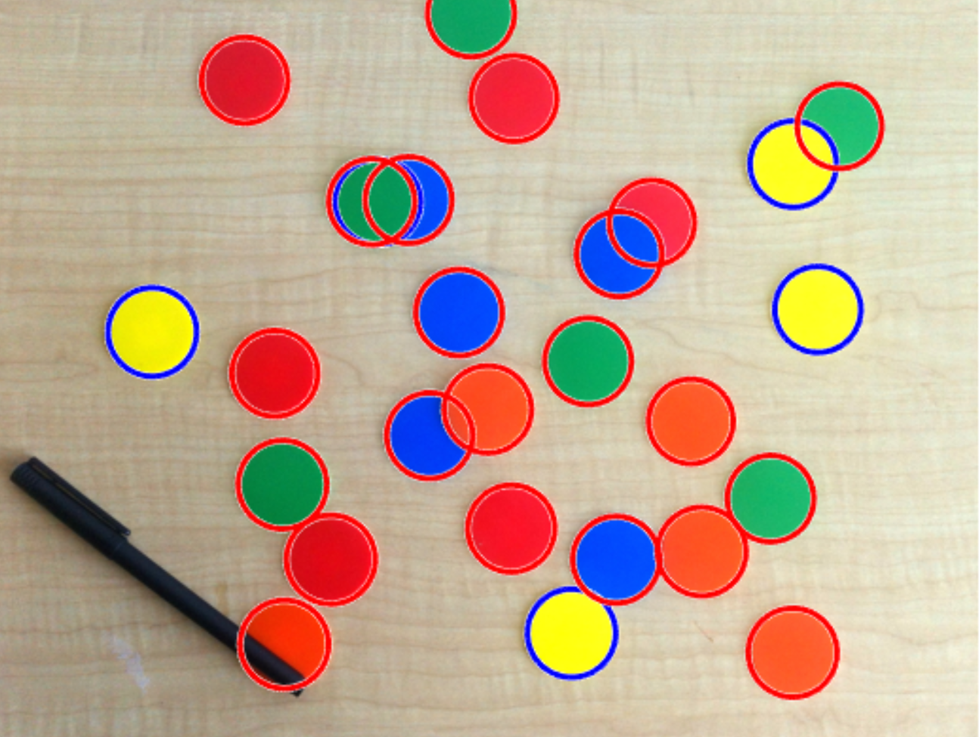
图像处理—图像分割
基本思路
1. 直接根据目标形状特征提取，如分割出图中的圆形，imfindcircles()；
2. 对图形进行运算后获得。相关函数有：
形态学操作函数 strel()，imdilate()，imerode()，imopen()，imclose()；
边沿检测函数edge()，填充imfill()。
区域属性函数regionprops()，bwlabel()等
Imfindcircles()相关方法请参考help文档“Detect and Measure Circular Objects in an Image”

Slide 29
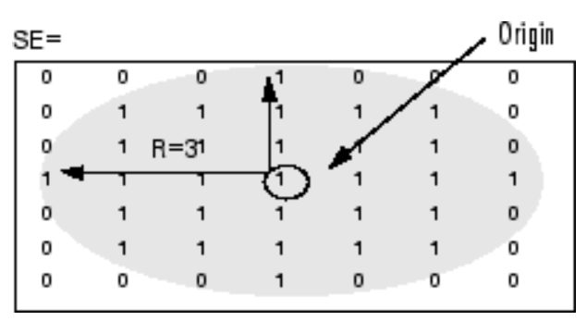
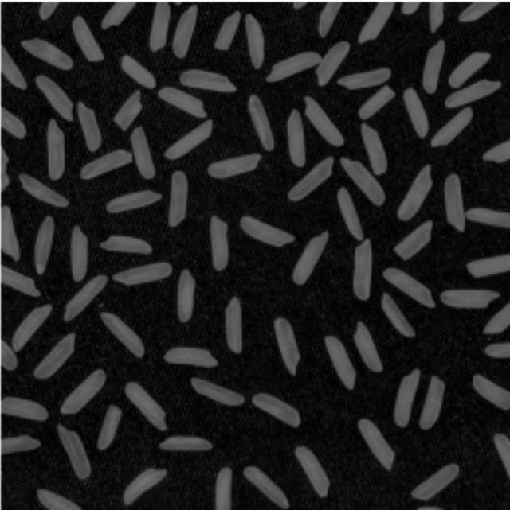
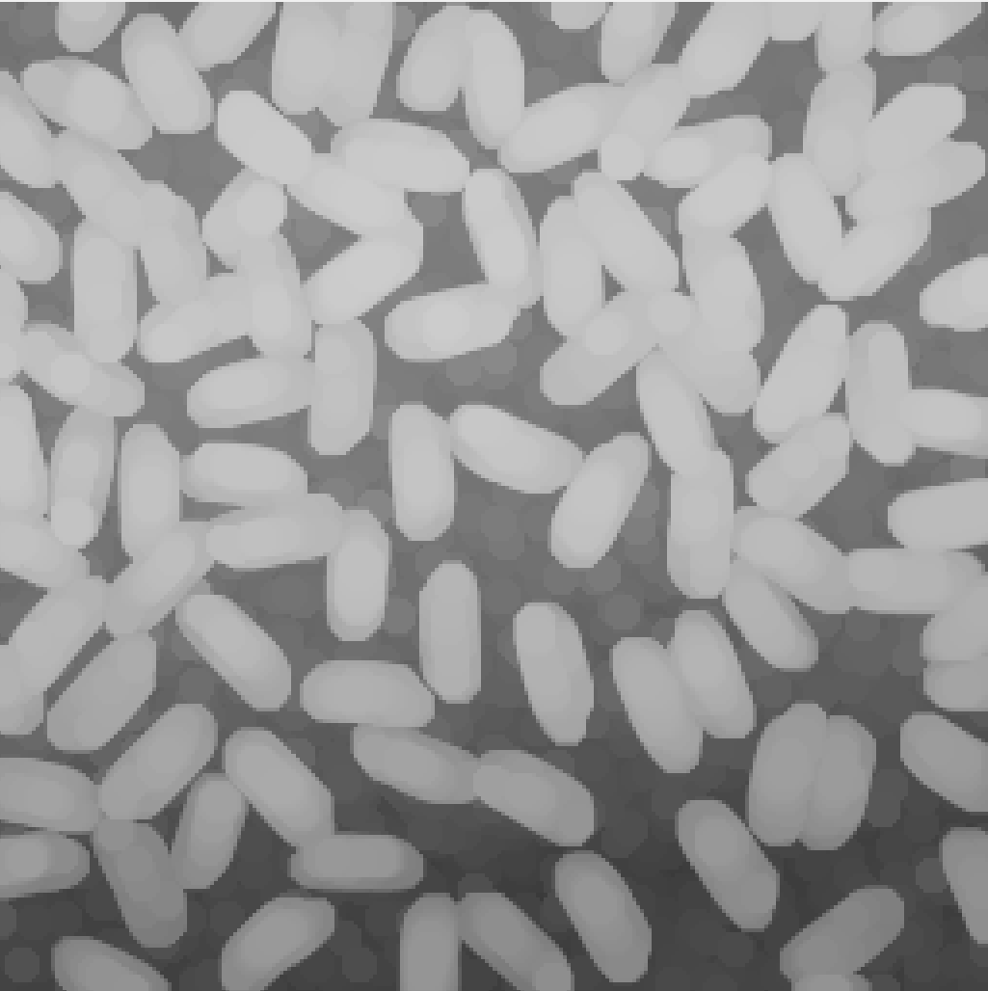
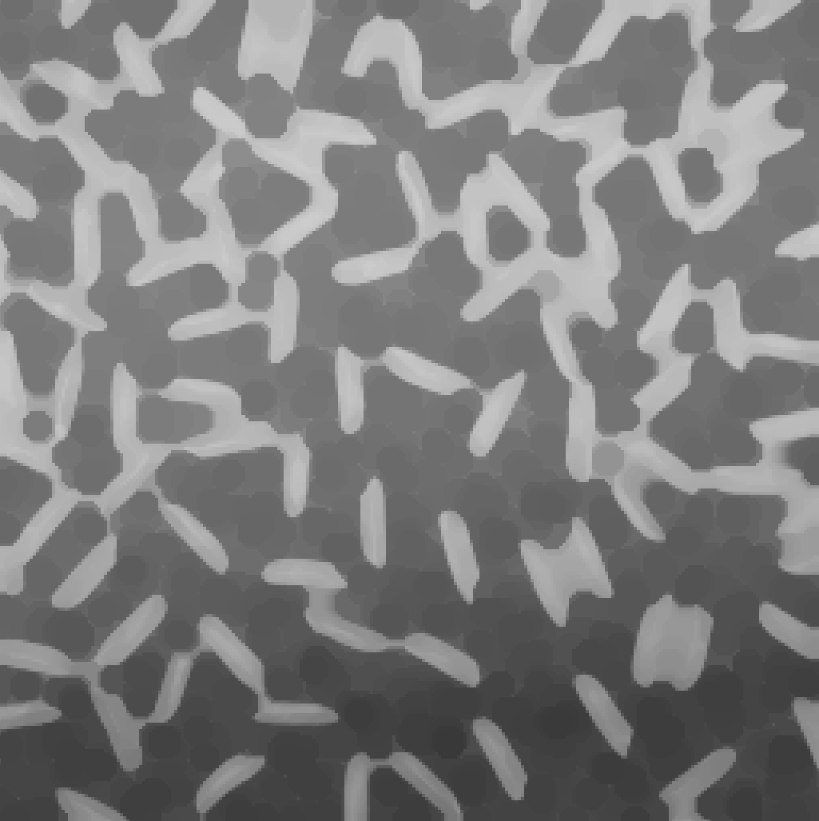
图像处理—图像分割
形态学操作
strel() 构造多种形状（圆盘、矩形、直线等，详见help）的结构元，用于与图像进行相关运算，典型的有膨胀imdilate()、腐蚀运算imerode()、imopen()和imclose()（膨胀和腐蚀运算的结合）
se = strel('disk',5)
imdilate()
imerode()

Slide 30


图像处理—图像分割
形态学操作
strel() 构造多种形状（圆盘、矩形、直线等，详见help）的结构元，用于与图像进行相关运算，典型的有膨胀imdilate()、腐蚀运算imerode()、imopen()和imclose()（膨胀和腐蚀运算的结合）
se = strel(‘line',11,90)
imdilate()

Slide 31





图像处理—图像分割
形态学操作（举例）
se = strel('disk',10)
imerode(I1)
I3=I1-I2
I1
I2
I3=I1-I2
imbinarize(I4)
imadjust(I3)
I5
I4

Slide 32


图像处理—图像分割
区域属性获取
regionprops()用于获取二值图形中子区域的属性，如面积、中心坐标等
stats = regionprops('table',bw,'Centroid')
centers = stats.Centroid;
diameters = mean([stats.MajorAxisLength stats.MinorAxisLength],2);
radii = diameters/2;
viscircles(centers,radii); %画圆
plot(centers(:,1),centers(:,2),‘*’); %画圆心
bw

Slide 33

图像处理—更多。。。
更多图像处理的资料请参考help文档“Image Processing Toolbox”

Slide 34

图像处理课堂练习
车牌号识别
识别图片中的车牌号，文件见“CarLicensePlate.jpg”

Slide 35
谢谢！
35

